Slide 1

Bài 8.
Modern Javascript Development
HỌC THỰC TẾ + TUYỂN DỤNG NGAY | NIITHANOI.EDU.VN | 0383.180086

Slide 2
Tổng quan
Tổng quan về cách phát triển JavaScript hiện nay
Tổng quan về modules
Export/Import trong JS ES6
Module Pattern
CommonJS Modules
Giới thiệu NPM
HỌC THỰC TẾ + TUYỂN DỤNG NGAY | NIITHANOI.EDU.VN | 0383.180086

Slide 3
Cách phát triển JavaScript truyền thống
Ban đầu, cách phát triển JavaScript là viết các mã JS vào một đoạn file script duy nhất rồi nhúng vào tài liệu HTML hay chia thành nhiều file nhỏ rồi nhúng vào các tài liệu HTML
Tuy nhiên, càng ngày JavaScript càng được ứng dụng trong nhiều nền tảng khác nhau (nodeJS, desktop app, mobile app) cộng với việc ra đời các FE framework dẫn tới JavaScript phải xử lý FE nặng hơn so với trước kia (heavy frontend) thì cách phát triển JavaScript truyền thống đã không còn phù hợp nữa
HỌC THỰC TẾ + TUYỂN DỤNG NGAY | NIITHANOI.EDU.VN | 0383.180086

Slide 4
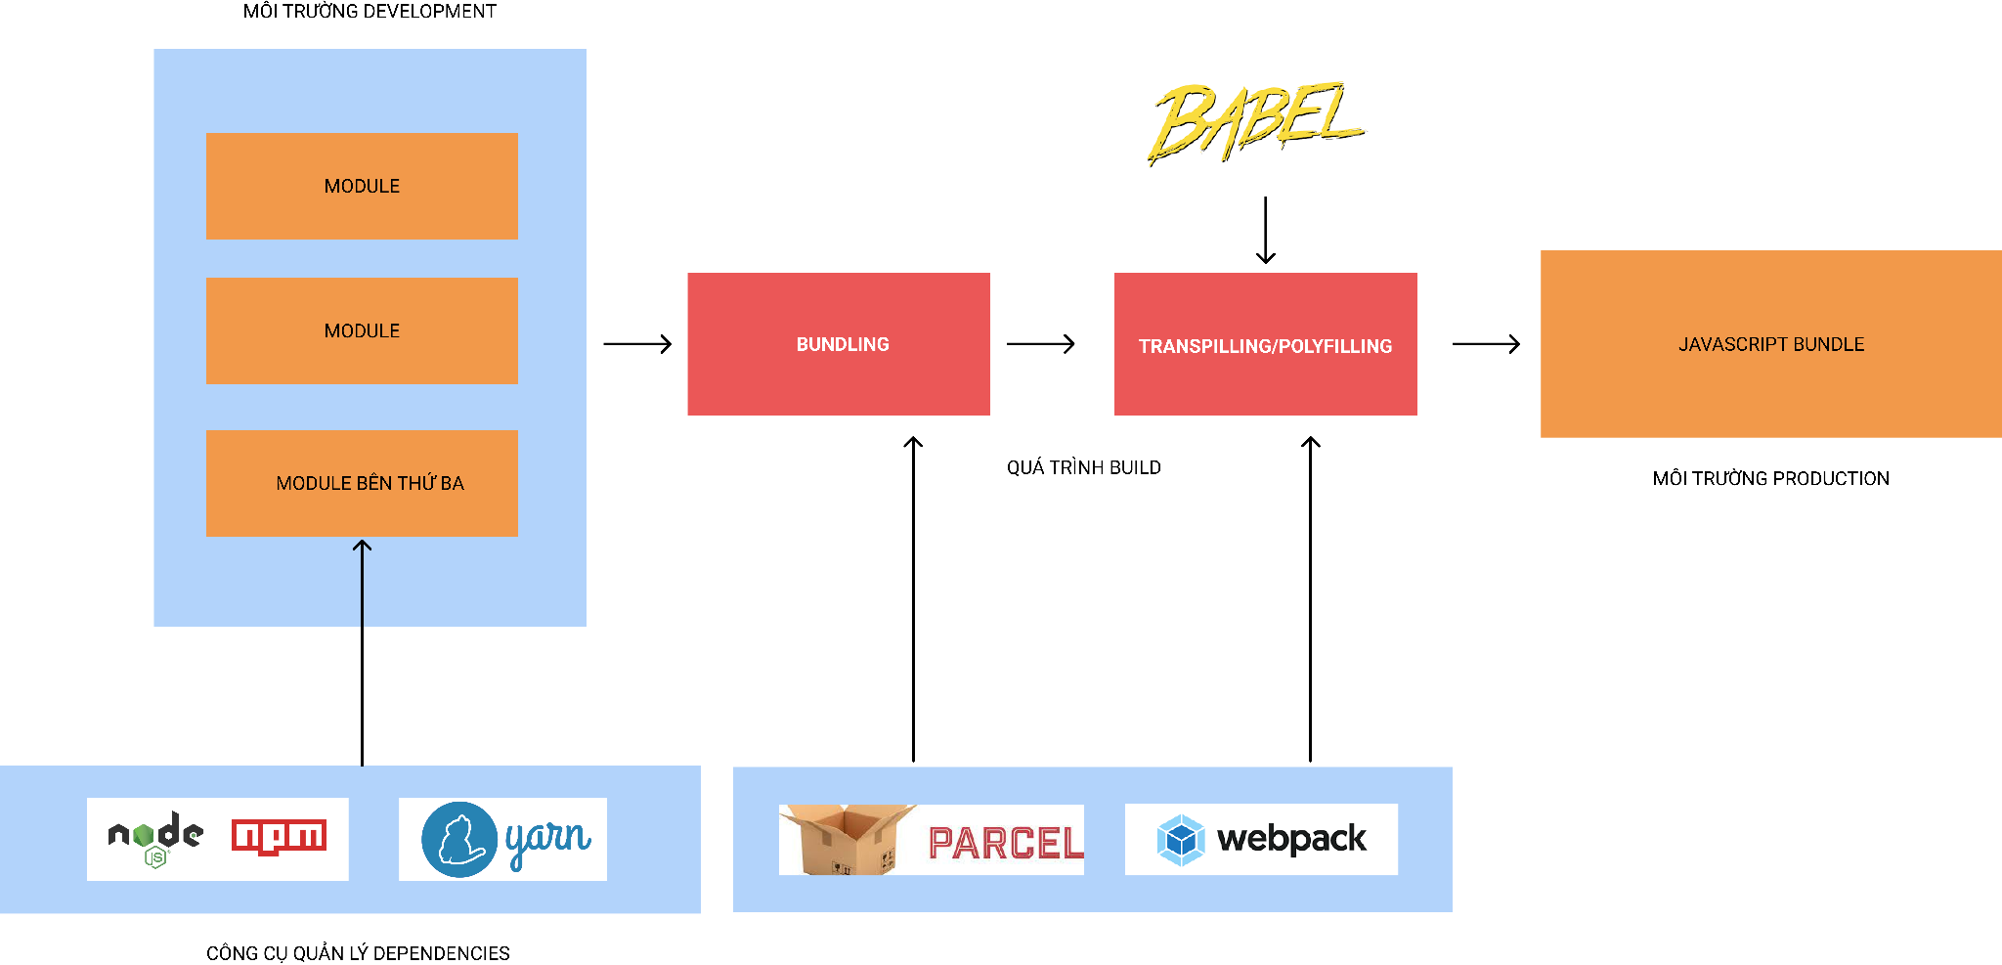
Tổng quan về cách phát triển JavaScript hiện nay
HỌC THỰC TẾ + TUYỂN DỤNG NGAY | NIITHANOI.EDU.VN | 0383.180086

Slide 5
Tổng quan về cách phát triển JavaScript hiện nay
Ngày nay, các dự án JavaScript được phát triển bằng cách chia nhỏ thành nhiều modules khác nhau, các modules có thể chia sẻ thông tin với nhau giúp cho mã nguồn có tổ chức tốt và dễ bảo trì hơn
Ngoài các modules tự phát triển trong dự án, có thể cài đặt các modules bên thứ ba thông qua các công cụ như NPM hay Yarn
Các modules bên thứ ba còn có tên gọi khác là dependencies
NPM (node package manager) là một công cụ quản lý dependencies được sinh ra cùng với Nodejs
Yarn là một công cụ ra đời sau NPM được phát triển bởi facebook và có tốc độ xử lý nhanh hơn NPM
HỌC THỰC TẾ + TUYỂN DỤNG NGAY | NIITHANOI.EDU.VN | 0383.180086

Slide 6
Tổng quan về cách phát triển JavaScript hiện nay
Các modules sau đó được build(xây dựng) thành một file script duy nhất để sử dụng trong môi trường production
Quá trình build này sẽ trải qua hai giai đoạn bundling và transpiling/polyfilling
Bundling là quá trình nối toàn bộ các module thành một file duy nhất đồng thời tiến hành nén và loại bỏ các đoạn mã dư thừa để file đầu ra có kích cỡ nhỏ nhất có thể
Transpiling/polyfilling là quá trình chuyển đổi các cú pháp JavaScript kiểu mới (ES6+) về kiểu cũ (ES5-) để mã nguồn có thể thực thi trên các môi trường cũ, công cụ Babel được sử dụng trong quá trình này
Quá trình build sẽ được quản lý bằng công cụ Parcel hoặc WebPack
HỌC THỰC TẾ + TUYỂN DỤNG NGAY | NIITHANOI.EDU.VN | 0383.180086

Slide 7
Lợi ích của modules
Modules là một đoạn mã được đóng gói và cho phép tái sử dụng
Thông thường modules là một file độc lập
Sử dụng modules cho phép lập trình viên tham gia xây dựng cho mỗi thành phần của phần mềm mà không cần hiểu hết toàn bộ mã nguồn,
Module giúp tránh xung đột mã nguồn
Cho phép các modules tương tác thông qua các thành phần trừu tượng thay vì các thành phần cụ thể (low-level code)
Modules cho phép tổ chức mã nguồn khoa học, dễ bảo trì và mở rộng
Modules được hỗ trợ native từ phiên bản ES6
HỌC THỰC TẾ + TUYỂN DỤNG NGAY | NIITHANOI.EDU.VN | 0383.180086

Slide 8
Modules trong ES6
Trong JavaScript ES6, module là một thành phần được hỗ trợ native
Mỗi module sẽ nằm trong một file script riêng biệt và đều ở chế độ strict-mode
Các thành phần trong module mặc định sẽ được nằm ẩn trong module và nó chỉ có thể được gọi và sử dụng bởi các module khác khi được đẩy ra ngoài thông qua từ khoá export
Các module muốn sử dụng các thành phần của module khác cần phải sử dụng từ khoá import để import các module khác vào module hiện tại
Mặc định các lệnh lệnh import là hoisted (tự động được đẩy lên đầu file)
HỌC THỰC TẾ + TUYỂN DỤNG NGAY | NIITHANOI.EDU.VN | 0383.180086

Slide 9
Modules trong ES6
Trong JavaScript ES6, module là một thành phần được hỗ trợ native
Mỗi module sẽ nằm trong một file script riêng biệt và đều ở chế độ strict-mode
Các thành phần trong module(biến, hàm, đối tượng…) mặc định sẽ được nằm ẩn trong module và nó chỉ có thể được gọi và sử dụng bởi các module khác khi được đẩy ra ngoài thông qua từ khoá export
Các module muốn sử dụng các thành phần của module khác cần phải sử dụng từ khoá import để import các module khác vào module hiện tại
Mặc định các lệnh lệnh import là hoisted (tự động được đẩy lên đầu file)
Các script tag chứa module cần cài đặt thuộc tính type=”module”
HỌC THỰC TẾ + TUYỂN DỤNG NGAY | NIITHANOI.EDU.VN | 0383.180086

Slide 10
Modules trong ES6
//file exportVariable.js
const name = "CY";
const address = "8 Ton That Thuyet";
export {name};
export {address};
<script type="module">
import {address, name} from "./js/exportVariable.js";
console.log(name);
console.log(address);
</script>
HỌC THỰC TẾ + TUYỂN DỤNG NGAY | NIITHANOI.EDU.VN | 0383.180086

Slide 11
Export Default
export default là từ được sử dụng để xuất một thành phần mặc định đại diện cho một module
Một module sẽ chỉ cho phép có một thành phần default duy nhất
Khi import một thành phần default ta không cần chỉ định tên của thành phần đó, có thể đặt nó với tên bất kỳ
<script type="module">
import myName from "./js/exportVariable.js";
console.log(myName);
</script>
const name = 'John';
export default name;
HỌC THỰC TẾ + TUYỂN DỤNG NGAY | NIITHANOI.EDU.VN | 0383.180086

Slide 12
Demo
Giáo viên demo về import/export/export default cho học viên
HỌC THỰC TẾ + TUYỂN DỤNG NGAY | NIITHANOI.EDU.VN | 0383.180086

Slide 13
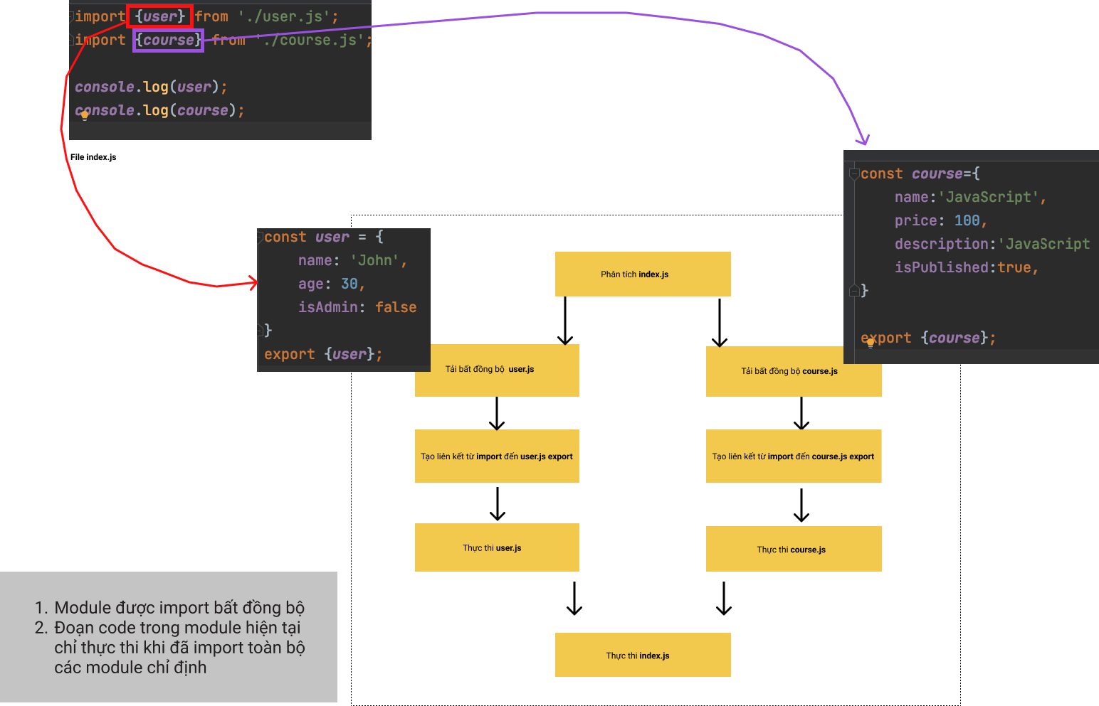
ES6 module được import như thế nào
HỌC THỰC TẾ + TUYỂN DỤNG NGAY | NIITHANOI.EDU.VN | 0383.180086

Slide 14
Module Pattern
Trước khi native module được giới thiệu trong JavaScript ES6, người ta thường sử dụng một mẫu thiết kế gọi là module pattern để xây dựng các module độc lập trong chương trình
Mẫu thiết kế này sử dụng một IIFE ( Immediately Invoked Function Expression) để bao bọc lấy các thành phần bên trong (hàm,biến, hằng…), các thành phần muốn để lộ ra sẽ được trả về bằng câu lệnh return trong hàm
IIFE là một hàm được định nghĩa và gọi ngay lập tức và chỉ có thể thực thi đúng một lần
IIFE còn có tên gọi khác là self invoke function
jQuery là một thư viện JS nổi tiếng sử dụng module pattern này
HỌC THỰC TẾ + TUYỂN DỤNG NGAY | NIITHANOI.EDU.VN | 0383.180086

Slide 15
Module Pattern
const calculator = (function (){
const add = function (a,b) {
return a+b;
}
const sub = function (a,b) {
return a-b;
}
const mul = function (a,b) {
return a*b;
}
const div = function (a,b) {
return a/b;
}
return {
add: add,
sub: sub,
mul: mul,
div: div
}
})();
const addValue = calculator.add(1, 2);
const subValue = calculator.sub(1, 2);
const divValue = calculator.div(1, 2);
const mulValue = calculator.mul(1, 2);
console.log(addValue);//3
console.log(subValue);//-1
console.log(divValue);//0.5
console.log(mulValue);//2
HỌC THỰC TẾ + TUYỂN DỤNG NGAY | NIITHANOI.EDU.VN | 0383.180086

Slide 16
Nhược điểm của Module Pattern
Khi muốn liên kết các module với nhau, phải sử dụng thông thẻ script đặt trong HTML và phải đặt các thẻ theo đúng thứ tự gọi thực thi module
Không thể đóng gói bằng bundle tool như Parcel hay Webpack
HỌC THỰC TẾ + TUYỂN DỤNG NGAY | NIITHANOI.EDU.VN | 0383.180086

Slide 17
Nhược điểm của Module Pattern
Giáo viên demo về Module Pattern cho học viên
HỌC THỰC TẾ + TUYỂN DỤNG NGAY | NIITHANOI.EDU.VN | 0383.180086

Slide 18
CommonJS
Bên cạnh module native trong ES6 và Module Pattern thì có các đặc tả tiêu chuẩn module khác như CommonJS hay AMD (Asynchronous Module Definition)
Đặc tả CommonJS cũng không phải là một dạng module native như ES6, nó được ra đời cùng với NodeJS và hoạt động như một thư viện trong NodeJS
CommonJS không chạy được trong môi trường trình duyệt
Trong CommonJS mỗi file được coi là một module
HỌC THỰC TẾ + TUYỂN DỤNG NGAY | NIITHANOI.EDU.VN | 0383.180086

Slide 19
CommonJS
exports.caculator = function (a,b){
const add = function (a,b) {
return a+b;
}
const sub = function (a,b) {
return a-b;
}
const mul = function (a,b) {
return a*b;
}
const div = function (a,b) {
return a/b;
}
return {
add: add,
sub: sub,
mul: mul,
div: div
}
}
const {caculator} = require('./caculator');
caculator.add(1, 2);
caculator.sub(1, 2);
caculator.mul(1, 2);
caculator.div(1,2)
HỌC THỰC TẾ + TUYỂN DỤNG NGAY | NIITHANOI.EDU.VN | 0383.180086

Slide 20
NPM
NPM (Node package Manager) là một công cụ quản lý các package(module/thư viện/dependencies) của NodeJS
Ban đầu NPM được sử dụng để quản lý các package của Nodejs nhưng sau này nó đã trở thành một công cụ quản lý package cho tất cả các nền tảng JavaScript
Concepts của NPM lấy cảm hứng từ các công cụ quản lý package của Unix, Linux, Java …
Ngoài NPM thì Yarn cũng là một công cụ quản lý package cho JavaScript được sử dụng khá nhiều và có tốc độ nhanh hơn NPM
Để sử dụng NPM, ta cần cài đặt NodeJS vào máy tính
HỌC THỰC TẾ + TUYỂN DỤNG NGAY | NIITHANOI.EDU.VN | 0383.180086

Slide 21
NPM
Trước kia, khi muốn sử dụng các thư viện JavaScript của bên thứ 3, lập trình viên thường lên mạng và download các file JS về rồi nhúng vào project
Cách trên có nhược điểm là mất thời gian và không đồng bộ các thư viện
NPM ra đời đã khắc phục được những vấn đề trên, NPM có thể download và cài đặt các thư viện từ dòng lệnh, tự động đồng tải và đồng bộ hoá các thư viện trong dự án từ file lưu vết, quản lý và chạy các chương trình JS trong giao diện dòng lệnh
HỌC THỰC TẾ + TUYỂN DỤNG NGAY | NIITHANOI.EDU.VN | 0383.180086

Slide 22
package.json và node_modules folder
Trong một project sử dụng NPM sẽ hai thành phần quan trọng là file package.json và thư mục node_modules
File package.json lưu vết toàn bộ các thư viện sử dụng trong dự án và các cấu hình công cụ trong dự án
node_modules là thư mục chứa các thư viện được download và cài đặt thông quan NPM
Chỉ cần trong dự án có file package.json thì có thể dễ dàng sinh ra thư mục node_modules nhờ các thông tin lưu vết
Câu lệnh npm install có nhiệm vụ tìm các thư viện lưu vết trong file package.json, download từ npm server và cài đặt các thư viện vào trong dự án
HỌC THỰC TẾ + TUYỂN DỤNG NGAY | NIITHANOI.EDU.VN | 0383.180086

Slide 23
package.json và node_modules folder
Một số lệnh NPM quan trọng
npm install <tên thư viện> | Cài đặt <tên thư viện> vào dự án
npm install <tên thư viện> –save-dev | Cài đặt <tên thư viện> vào dự án nhưng chỉ trong môi trường dev
npm install <tên thư viện> –g | Cài đặt <tên thư viện> vào dự án ở cấp độ toàn cục
npm uninstall <tên thư viện> | Gỡ bỏ <tên thư viện> khỏi dự án
HỌC THỰC TẾ + TUYỂN DỤNG NGAY | NIITHANOI.EDU.VN | 0383.180086

Slide 24
Tạo file package.json
File package.json có thể được tạo ra bằng tay hoặc bằng câu lệnh npm init
Câu lệnh npm init sẽ lần lượt hỏi các thông tin cấu hình cho file package.json
File package.json sẽ có dạng như sau
{
"name": "fe-cy",
"version": "1.0.0",
"description": "",
"main": "index.js",
"scripts": {
"test": "echo \"Error: no test specified\" && exit 1"
},
"author": "",
"license": "ISC",
"dependencies": {
"jquery": "^3.6.0",
"lodash-es": "^4.17.21"
}
}
HỌC THỰC TẾ + TUYỂN DỤNG NGAY | NIITHANOI.EDU.VN | 0383.180086

Slide 25
Sử dụng thư viện
Sau khi cài đặt thư viện trong node_modules, ta có thể import nó vào file JS thông qua native module ES6 nếu như thư viện đó hỗ trợ native module ES6 hoặc import bằng CommonJS nếu sử dụng trong môi trường server (NodeJS)
import cloneDeep from './node_modules/lodash-es/cloneDeep.js';
const user = {
name: 'John',
age: 30,
courses: ['html', 'css', 'js'],
wife: null
};
const cloneUser = cloneDeep(user);
user.name = 'Pete';
console.log(cloneUser);
HỌC THỰC TẾ + TUYỂN DỤNG NGAY | NIITHANOI.EDU.VN | 0383.180086

Slide 26
Sử dụng thư viện
Giáo viên demo sử dụng NPM cho học viên
HỌC THỰC TẾ + TUYỂN DỤNG NGAY | NIITHANOI.EDU.VN | 0383.180086

Slide 27
Bundling File sử dụng Parcel và NPM
Parcel là một bundler phổ biến với đặc điểm zero config
Parcel hỗ trợ cả native module ES6 và cả commonJS
Parcel ngoài việc bundling còn cho phép chạy một live-server có khả năng hot reloading
Parcel có thể bundle cả JS, CSS, HTML…
Parcel thích hợp sử dụng trong các dự án nhỏ, với dự án vừa và lớn thì cần phải cân nhắc việc sử dụng webpack
HỌC THỰC TẾ + TUYỂN DỤNG NGAY | NIITHANOI.EDU.VN | 0383.180086

Slide 28
Bundling File sử dụng Parcel và NPM
Để cài đặt Parcel ta sử dụng lệnh sau
npm install –save-dev parcel-bundler
Lệnh trên sẽ cài đặt parcel-bundler ở môi trường development tức là module parcel-bundler sẽ không đi cùng dự án khi đẩy lên môi trường production
Trong môi trường development, để chạy parcel ta sử dụng lệnh parcel <link-entry-point>
Khi muốn bundling file cho môi trường production, sử dụng lệnh parcel build <link-entry-point>
HỌC THỰC TẾ + TUYỂN DỤNG NGAY | NIITHANOI.EDU.VN | 0383.180086

Slide 29
Bundling File sử dụng Parcel và NPM
Lệnh parcel trong môi trường development sẽ cho phép tạo ra một live server có khả năng hot-reload (reload thay đổi ngay lập tức)
Link Entry Point là vị trí của file đầu vào, thông thường đây là file .html có link đến các CSS và JS muốn bundling
Lệnh parcel trong môi trường production sẽ gộp và nén toàn bộ module thành một vào tạo ra một folder dist trong thư mục dự án và sẵn sàng để đẩy lên production server
HỌC THỰC TẾ + TUYỂN DỤNG NGAY | NIITHANOI.EDU.VN | 0383.180086

Slide 30
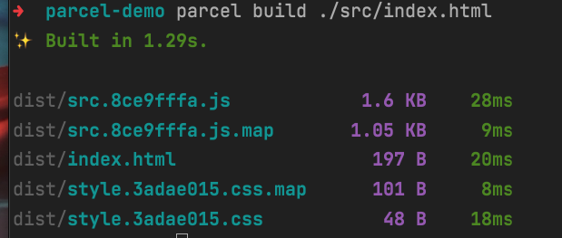

Bundling File sử dụng Parcel và NPM
<!DOCTYPE html>
<html lang="en">
<head>
<meta charset="UTF-8">
<title>Title</title>
<link rel="stylesheet" href="style.css">
<script src="index.js"></script>
</head>
<body>
</body>
</html>
src
├── index.html
├── index.js
├── modules
│ └── calculator.js
└── style.css
Cấu trúc thư mục
File entry
Chạy parcel ở môi trường dev
Chạy parcel ở môi trường prod
HỌC THỰC TẾ + TUYỂN DỤNG NGAY | NIITHANOI.EDU.VN | 0383.180086

Slide 31
Bundling File sử dụng Parcel và NPM
Có thể cài đặt các lệnh của parcel vào key script trong file package.json để đơn giản hoá các lệnh này như sau
{
"name": "parcel-demo",
"version": "1.0.0",
"description": "",
"main": "index.js",
"scripts": {
"dev": "parcel src/index.html --open",
"build": "parcel build src/index.html"
},
"author": "",
"license": "ISC",
"devDependencies": {
"parcel-bundler": "^1.12.5"
}
}
Chỉ cần chạy lệnh npm run dev để bundling cho môi trường development và lệnh npm run build cho môi trường production
HỌC THỰC TẾ + TUYỂN DỤNG NGAY | NIITHANOI.EDU.VN | 0383.180086

Slide 32
Bundling File sử dụng Parcel và NPM
Giáo viên demo cài đặt và sử dụng parcel cho học viên
HỌC THỰC TẾ + TUYỂN DỤNG NGAY | NIITHANOI.EDU.VN | 0383.180086

Slide 33
Transplill/PolyFilling sử dụng Babel
Transpill/polyfilling là quá trình biến đổi các mã JavaScript đời mới về các mã JavaScript đời cũ để có thể tương thức với các trình duyệt đời cũ
Thông thường quá trình này chuyển đổi ES6+ về ES5-
Babel là một công cụ rất mạnh mẽ cho phép thực hiện quá trình này mà không mất nhiều công sức
Có thể cài đặt babel trong các bundling tool như Parcel hay webpack
HỌC THỰC TẾ + TUYỂN DỤNG NGAY | NIITHANOI.EDU.VN | 0383.180086

Slide 34
Transplill/PolyFilling sử dụng Babel
Transpill/polyfilling là quá trình biến đổi các mã JavaScript với cú pháp đời mới về các mã JavaScript với cú pháp đời cũ để có thể tương thức với các trình duyệt đời cũ
Thông thường quá trình này chuyển đổi ES6+ về ES5-
Babel là một công cụ rất mạnh mẽ cho phép thực hiện quá trình này mà không mất nhiều công sức
Mặc định Parcel đã tích hợp sẵn Babel để transpill, ta có thể cấu hình thêm các thông số transpill nếu muốn
HỌC THỰC TẾ + TUYỂN DỤNG NGAY | NIITHANOI.EDU.VN | 0383.180086

Slide 35
Transplill/PolyFilling sử dụng Babel
Giáo viên demo về transpill/polyfilling ES6 -> ES5 trong parcel cho học viên
HỌC THỰC TẾ + TUYỂN DỤNG NGAY | NIITHANOI.EDU.VN | 0383.180086

Slide 36

HỌC THỰC TẾ + TUYỂN DỤNG NGAY | NIITHANOI.EDU.VN | 0383.180086

